Slide 1
6TH GRADE
CHÀO MỪNG CÁC EM ĐẾN VỚI TIẾT HỌC!

Slide 2
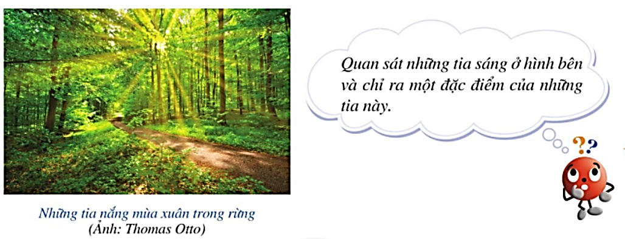
KHỞI ĐỘNG

Slide 3
BÀI 4: TIA

Slide 4
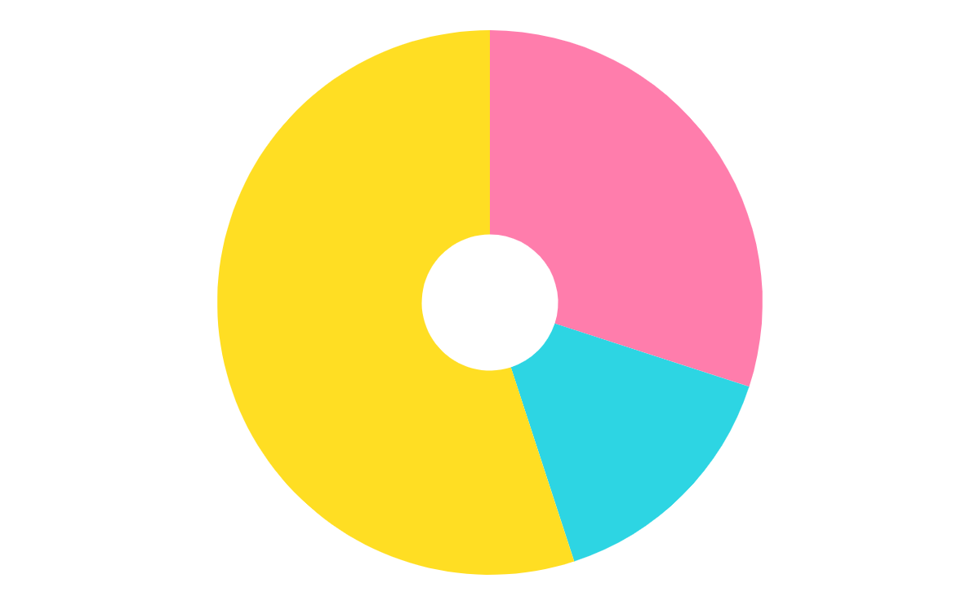
NỘI DUNG
I .TIA
II. HAI TIA ĐỐI NHAU
III. HAI TIA TRÙNG NHAU

Slide 5


I .TIA
Thực hiện theo các bước sau:
Bước 1: Vẽ đường thẳng xy
Bước 2: Lấy điểm O trên đường thẳng xy
Điểm O chia đường thẳng xy thành hai phần, đó là hai nửa đường thẳng Ox và Oy.
O

Slide 6

Khái niệm:
Hình gồm điểm O và một phần đường thẳng bị chia ra bởi điếm O được gọi là một tia gốc O.
Tia Ox thường được biểu diễn bằng một vạch thẳng có ghi rõ điểm gốc O (Hình 53). Tia Ox không bị giới hạn về phía x.
O
x
Hình 53

Slide 7
LUYỆN TẬP 1
Hãy đọc và viết tên các tia ở Hình 55.
Tia IA, tia ID, tia IC, tia IB.
Hình 55

Slide 8
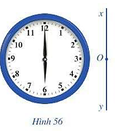

II. HAI TIA ĐỐI NHAU
Quan sát đồng hồ lúc 6 giờ.
Nếu ta coi vị trí gắn hai kim trên mặt đồng hồ là gốc O, kim phút nằm trên tia Ox, kim giờ nằm trên tia Oy (Hình 56) thì hai tia Ox và Oy có đặc điểm gì?

Slide 9
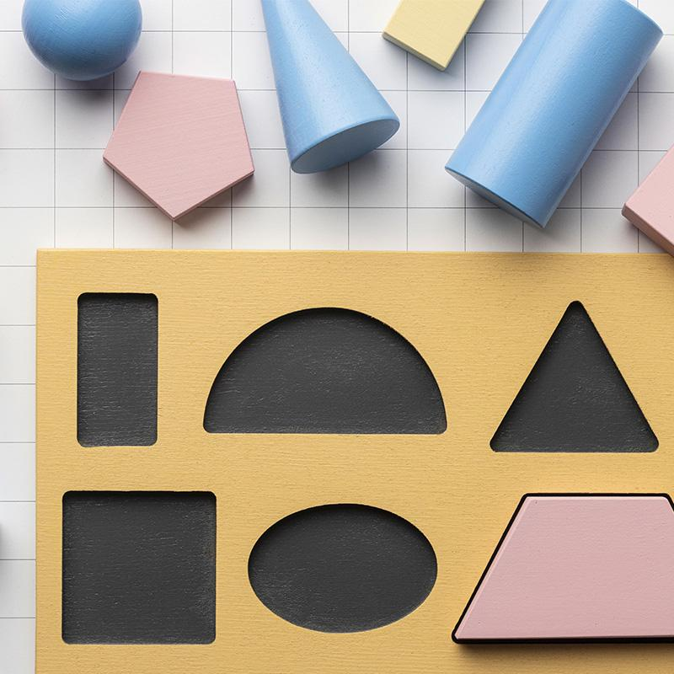
Hai tia chung gốc Ox và Oy tạo thành đường thẳng xy được gọi là hai tia đối nhau.

Slide 10
LUYỆN TẬP 3
Đọc tên bốn cặp tia đối nhau ở Hình 58.
y
x
A
B
C
Hình 58
Bốn cặp tia đối nhau là:
Ay và Ax; By và Bx; Cy và Cx; Ay và AC

Slide 11
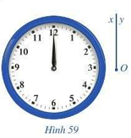
III. HAI TIA TRÙNG NHAU
Quan sát đồng hồ lúc 12 giờ.
Nếu ta coi vị trí gắn hai kim trên mặt đồng hồ là gốc O, kim phút nằm trên tia Ox, kim giờ nằm trên tia Oy (Hình 59) thì hai tia Ox và Oy có đặc điểm gì?

Slide 12

Lấy điểm A khác O thuộc tia Ox. Tia Ox và tia OA là hai tia trùng nhau.
O
A
x
Hai tia trùng nhau thì phải có chung điểm gốc.

Slide 13
LUYỆN TẬP

Slide 14
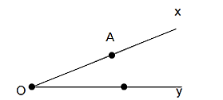
Bài 1: Hãy đọc tên các tia gốc O trong Hình 62
Các tia chung gốc O là: OA, Ox, OB, Oy

Slide 15
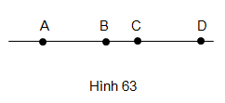
Bài 2: Quan sát Hình 63. Trong các phát biểu sau, phát biểu nào đúng,phát biểu nào sai ?
a) Điểm A thuộc tia BC.
Sai
a) Điểm D thuộc tia BC.
Đúng

Slide 16
Bài 3: Quan sát Hình 63. Trong các phát biểu sau, phát biểu nào đúng, phát biểu nào sai?
a) Hai tia BC và BD trùng nhau.
b) Hai tia DA và CA trùng nhau.
c) Hai tia BA và BD đối nhau.
d) Hai tia BA và CD đối nhau.
Đúng
Sai
Đúng
Sai

Slide 17
VẬN DỤNG

Slide 18


Câu 1: Cho hai tia đối nhau EM và EN, I là một điểm thuộc tia EM. Trong ba điểm I, E, N điểm nào nằm giữa hai điểm còn lại?
Điểm I
Điểm N
A
B
C
Điểm E
D
Điểm M
Tiếc quá …! Bạn chọn sai rồi !
Tiếc quá …! Bạn chọn sai rồi !
Tiếc quá …! Bạn chọn sai rồi !
Hoan hô . Bạn chọn đúng rồi !

Slide 19
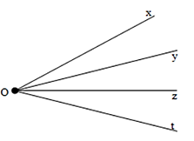
Câu 2: Kể tên các tia trong hình vẽ sau
Ox
B
Ox, Oy, Oz, Ot
A
Ox, Oy, Oz
D
xO, yO, zO, tO
C
Tiếc quá …! Bạn chọn sai rồi !
Tiếc quá …! Bạn chọn sai rồi !
Tiếc quá …! Bạn chọn sai rồi !
Hoan hô . Bạn chọn đúng rồi !

Slide 20

Câu 3: Cho hình vẽ:
Chọn các điểm thuộc tia Bt.
O, M, K
O, B
A
B
B, K
B, M , K
C
D
Tiếc quá …! Bạn chọn sai rồi !
Tiếc quá …! Bạn chọn sai rồi !
Tiếc quá …! Bạn chọn sai rồi !
Hoan hô . Bạn chọn đúng rồi !

Slide 21

Câu 4: Cho hình vẽ
Khẳng định nào sau đây đúng?
A
Tia Mx và tia Mt là hai tia đối nhau
Tia Mx và tia My là hai tia đối nhau
B
Tia My và tia Mt trùng nhau
D
Tia Mx và tia My trùng nhau
C
Tiếc quá …! Bạn chọn sai rồi !
Tiếc quá …! Bạn chọn sai rồi !
Tiếc quá …! Bạn chọn sai rồi !
Hoan hô . Bạn chọn đúng rồi !

Slide 22
HƯỚNG DẪN VỀ NHÀ
- Ôn lại các kiến thức đã học.
- Tự đọc thêm mục CÓ THỂ EM CHƯA BIẾT và tìm thêm những ví dụ liên quan đến hình ảnh của tia trong thực tiễn.
- Hoàn thành bài tập còn lại trong SGK và các bài tập trong SBT
- Chuẩn bị bài mới “Góc”.

Slide 23
HẸN GẶP LẠI CÁC EM Ở TIẾT HỌC SAU!

